Slide 1
Італійські торговельні республіки. Реконкіста й утворення королівства Іспанія.
Всесвітня історія 7 клас.

Slide 2
План уроку:
1.Передумови розквіту міст в Північній Італії в XI-XV ст.
2. Генуя – незалежне місто-держава
3. Венеція – перлина Адріатики
4. Флоренція – торговельно-лихварський і банківський центр
5. Особливості управління містами – республіками або комунами Північної Італії

Slide 3
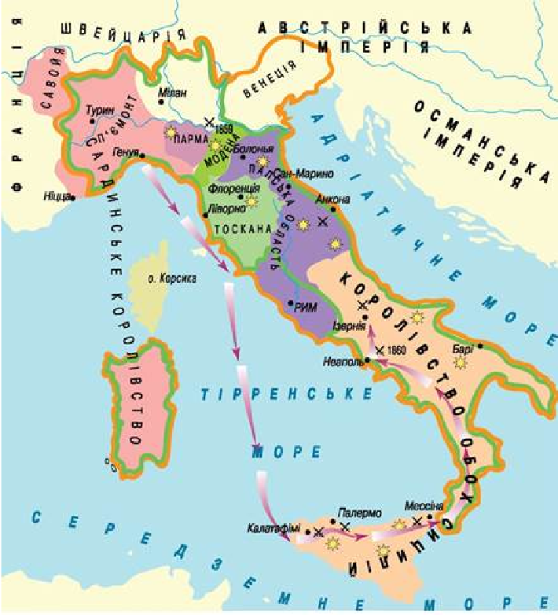
Територія Апеннінського півострова у середні віки не була об‘єднаною
Папська область- держава, якою правили римські папи

Slide 4
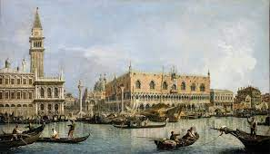
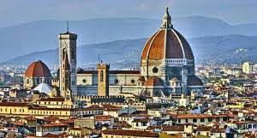
У XI-XII ст. на півночі з'явилися незалежні міста, які жили з міжнародної торгівлі
Венеція
Генуя
Флоренція

Slide 5
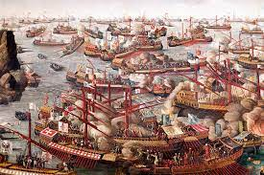
Особливістю середньовічної торгівлі стало те, що морські перевезення були набагато швидшими, дешевшими та безпечнішими ніж сухопутні.
XI століття – розквіт торгових міст Італії

Slide 6
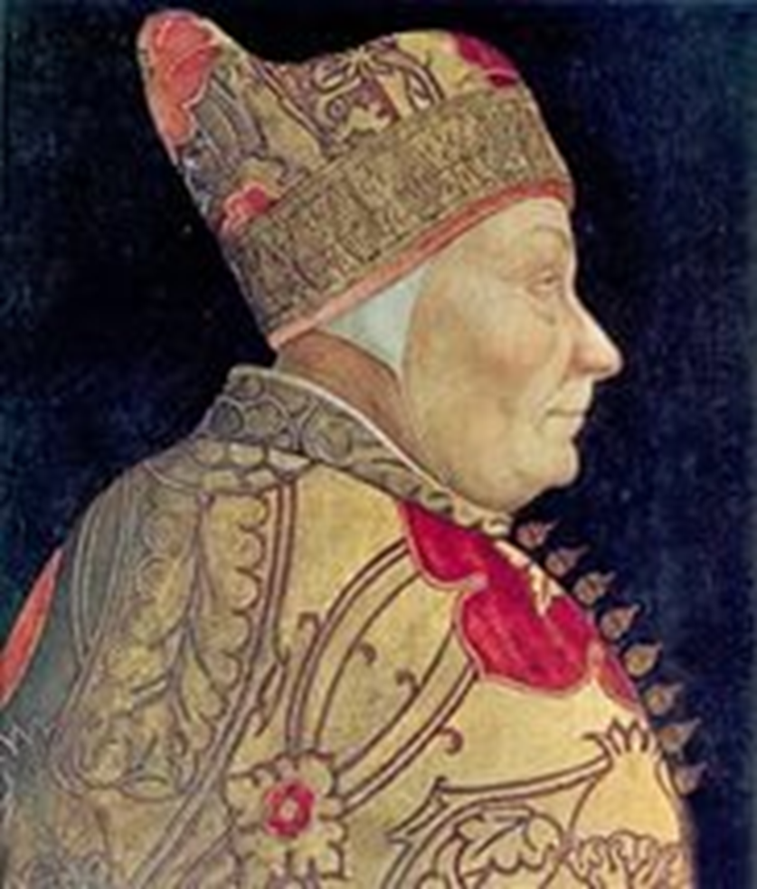
Венеція – у XI-XIII ст. була підконтрольна Візантійській імперії
У 1204 р. після падіння Константинополя , Венеція захопила території на узбережжі Адріатичного моря та острови в Егейському морі

